Slide 1
সবাইকে লাল গোলাপের শুভেচ্ছা

Slide 2
পরিচিতি
মোঃ আকতারুজ্জামান
প্রধান শিক্ষক
হাসিনা গাজী বালিকা উচ্চ বিদ্যালয়
বকশীগঞ্জ , জামালপুর।
মোবাইল : ০১740144307
ই-মেইল: akterbak@gmail.com

Slide 3
পাঠ পরিচিতি
শ্রেণি : ৯ম-১০ম
বিষয় : রসায়ন
অষ্টম : অধ্যায়

Slide 4
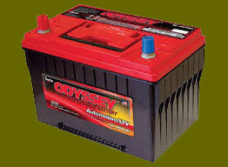

Slide 5
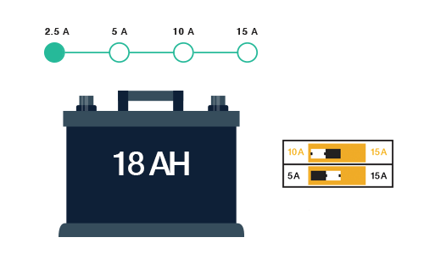

Slide 6
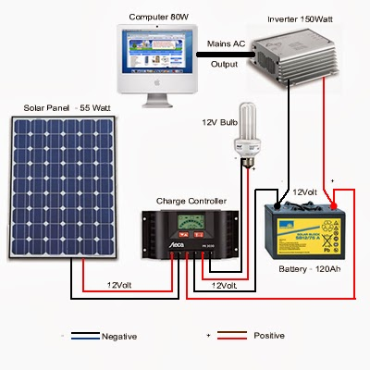

Slide 7
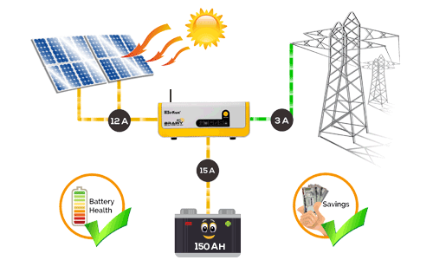

Slide 8
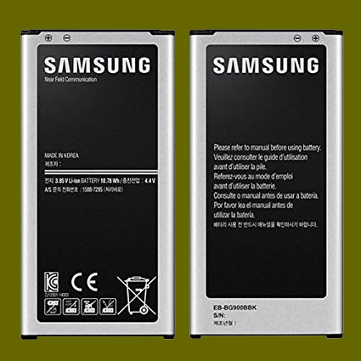

Slide 9
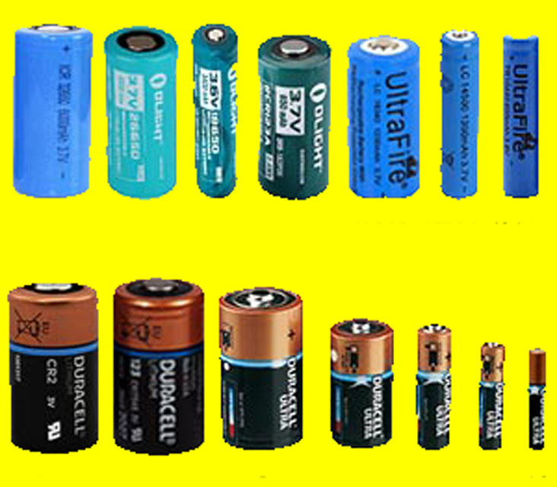

Slide 10
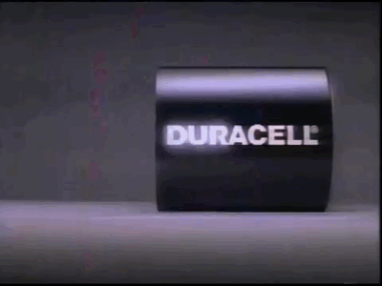

Slide 11
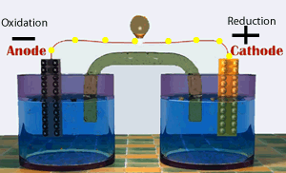

Slide 12
পাঠ ঘোষণা
রাসায়নিক বিক্রিয়ার
মাধ্যমে বিদ্যুৎ উৎপন্ন

Slide 13
শিখনফল
১। গ্যালভানিক কোষের মাধ্যমে বিদ্যুৎ উৎপন্ন করা ব্যাখ্যা করতে
পারবে।
২। তড়িৎ বিশ্লেষ্য কোষ ও গ্যালভানিক কোষের মধ্যে পার্থক্য
নির্ণয় করতে পারবে।
৩। লবণ সেতু ও তার ব্যবহার বর্ণনা করতে পারবে।
৪। স্বাস্থ্য ও পরিবেশের উপর ব্যাটারীর প্রভাব বর্ণনা করতে
পারবে।

Slide 14
গ্যালভানিক কোষ যা লুইজি গ্যালভানির নামানুসারে গঠিত হয়েছে, তা দুটি আলাদা ধাতুর তৈরি তড়িতদ্বারকে একটি লবণ সেতু বা দুটি আলাদা অর্ধকোষকে একটি পোরোয়াস ডিস্কের সংযোগে তৈরি করা হয়। একে ভলটায়িক কোষ বা ইলেকট্রোকেমিক্যাল কোষও বলা হয়।
গ্যালভানিক কোষ

Slide 15
একটি গ্যালভানিক কোষে দুটি অর্ধকোষ থাকে। প্রতিটি অর্ধকোষে একটি ইলেকট্রোড যা জিঙ্ক ও কপারের পাত এবং একটি ইলেকট্রোলাইট যা এদের জলীয় দ্রবণ ZnSO4 ও CuSO4। ধাতব ইলেকট্রোডের ধাতু মিশ্রণের সাথে দ্রবীভূত হতে পারে এবং এর ফলে ইলেকট্রোলাইটে ধনাত্মক আযয়ন যুক্ত হয় এবং ইলেকট্রনে ঋনাত্মক চার্জযুক্ত ইলেকট্রোড থাকে। এভাবে সকল অর্ধকোষে নিজস্ব অর্ধ-বিক্রিয়া ঘটে। চিত্রে প্রদর্শিত ডেনিয়েল কোষে Zn অনুর দ্রবীভূত হবার প্রবণতা Cu অণু থেকে বেশি। নির্দিষ্ট করে বললে, জিঙ্ক ইলেকট্রোডের ইলেকট্রনগুলোতে কপার ইলেকট্রোডের ইলেকট্রনের তুলনায় বেশি শক্তি থাকে। কেননা ইলেকট্রনের আধান ঋনাত্মক, এখন ইলেকট্রনকে আরো শক্তি দিতে হলে জিঙ্ককে কপারের চেয়ে বেশি ঋনাত্মক ইলেকট্রিকাল পটেনশিয়াল থাকতে হবে। অবশ্য ইলেকট্রোড দ্বয়ের মধ্যে বাহ্যিক সংযোগ না থাকলে বিদ্যুত প্রবাহিত হয় না।

Slide 16
যখন ইলেকট্রোড দুটিকে বাহ্যিকভাবে সংযুক্ত করা হয় তখন ইলেকট্রনগুলো ঋনাত্মক ইলেকট্রোড জিঙ্ক থেকে ধনাত্মক ইলেকট্রোড কপারের দিকে অগ্রসর হয়। ইলেকট্রনের ঋনাত্মক আধান থাকার কারণে ইলেকট্রন প্রবাহের বিপরীত দিকে বিদ্যুত প্রবাহিত হয়। একই সময়ে ইলেকট্রোলাইটের ভিতর দিয়ে সমান পরিমাণ আয়নিক প্রবাহ চলে। বহিঃস্থ সংযোগের মাধ্যমে প্রতি দুটি ইলেকট্রন জিঙ্ক ইলেকট্রোড থেকে কপার ইলেকট্রোডের দিকে প্রবাহিত হবার সময় একটি Zn অণূ অবশ্যই দ্রবণে ${Zn}^{+2}$ আয়ন হিসেবে চলে যাবে এবং চলে যাওয়া দুটি ইলেকট্রনকে প্রতিস্থাপিত করবে। সংজ্ঞানুযায়ী অ্যানোড হল সেই ইলেকট্রোড যেখানে জারণ বিক্রিয়া সংঘটিত হয় , অর্থাত গ্যালভানিক কোষে জিঙ্ক ইলেকট্রোড একটি অ্যানোড। কপার ইলেকট্রোডে গৃহীত দুটি ইলেকট্রন দ্রবণে গিয়ে একটি ${Cu}^{+2}$ আয়নের সাথে যুক্ত হয়ে কপার অণু গঠন করে যা Cu ইলেকট্রোডে যুক্ত হয়। একইভাবে ক্যাথোডে বিজারণ সংঘটিত হয় বা ইলেকট্রন গৃহীত হয় , তাই এখানে কপার ইলেকট্রোডটি একটি ক্যাথোড।
কোন ইলেকট্রোডে কোন বিক্রিয়া সংঘটিত হয় তা মনে রাখার একটি সহজ পদ্ধতি হল Anode ও oxidation উভয়ই ইংরেজি স্বরবর্ণ দ্বারা সূচীত হয় এবং reduction ও Cathode উভয়ই ব্যঞ্জনবর্ণ দ্বারা সূচীত হয়।

Slide 18
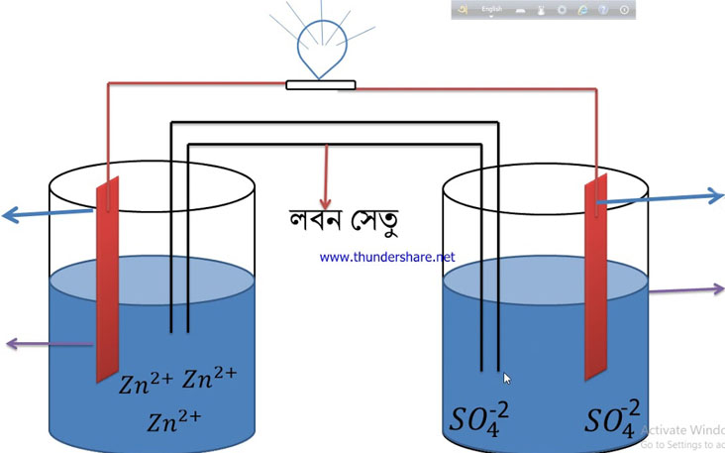
লবণ সেতু বা সল্ট ব্রিজ
একটি লবণের সেতু হল একটি গ্যালভ্যানিক সেল (উদাঃ, ভোল্টাইক সেল, ড্যানিয়েল সেল) এর অর্ধ-কোষগুলির জারণ এবং হ্রাসের মধ্যে একটি দুর্বল ইলেক্ট্রোলাইট যুক্ত একটি সংযোগ। এর উদ্দেশ্য হ'ল বৈদ্যুতিক রাসায়নিক বিক্রিয়াকে খুব দ্রুত ভারসাম্য বজায় রাখা থেকে বিরত রাখা।
লবণ সেতু ছাড়া যদি কোনও পূর্ণাঙ্গ তড়িৎ রাসায়নিক কোষ তৈরি করা হয়, তবে একটি দ্রবণ দ্রুত ধনাত্বক চার্জ সংগ্রহ করবে এবং অন্যটি নেগেটিভ চার্জ জমা করবে এবং শেষ পর্যন্ত বিদ্যুতের উৎপাদন থামিয়ে দেবে।
ক্যাটায়ন ও অ্যানায়ন এর আয়নীয় গতি বেগ সমান এমন একটি তড়িৎ বিশ্লেষ্য পদার্থের জলীয় দ্রবণে আগর আগর জেলি মিশিয়ে উত্তপ্ত করে একটি ইউ আকৃতির দলের মধ্যে দিয়ে ওই দ্রবণটি কে প্রবেশ করিয়ে রেখে দিলে ঠান্ডা হলেই ওই দ্রবণের সমস্ত অংশটি জমে যায়। সমগ্র এই অংশটিকে লবণ সেতু বা সল্ট ব্রিজ বলে।

Slide 19
লবণ সেতু বা সল্ট ব্রিজের ব্যবহার
লবণ সেতু দুটি অর্ধ কোষের দ্রবণের মধ্যে সংযোগ স্থাপন করতে ব্যবহৃত হয়। লবণ সেতু দুটি অর্ধকোষ এর দ্রবণ গুলির মধ্যে আন্তঃ মিশ্রণ এড়াতে এবং অ্যানোড ও ক্যাথোড কোষের দ্রবণকে তড়িৎ নিরপেক্ষ রাখতে সাহায্য করে।
তড়িৎ রাসায়নিক কোষের জারণ ও বিজারণ বিক্রিয়ার সময় জারণ অর্ধকোষে ক্যাটায়ন এবং বিজারণ অর্ধকোষে অ্যানায়নের বেড়ে যায়। এর ফলে তড়িৎ প্রবাহ ব্যাহত হয় এমন কি কমতে কমতে এক সময় বন্ধ হয়ে যায়। তাই পূর্ণাঙ্গ তড়িৎ রাসায়নিক কোষ গঠনের ক্ষেত্রে লবণ সেতু ব্যবহার করা হয়।

Slide 20
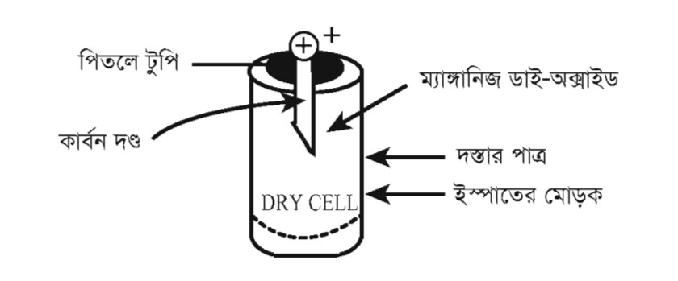
ড্রাই সেল
ইহা একটি বিশেষ কৌশল যাহা দুইটি ভিন্ন ধরনের পদার্থ যেমন, দস্তা ও কার্বন এর ইলেক্টডকে একটি পাত্রে স্থাপন করিয়া রাসায়নিক বিক্রিয়ার মাধ্যমে বৈদ্যুতিক শক্তিতে পরিণত করে ।
১৮০০ শতাব্দিতে ইহা আবিস্কার হয় । ড্রাইসেল একটি প্রাথমিক সেল বা ব্যাটারী যা একবার ডিসচার্জ হয়ে গেলে পূনরাই চার্জ করা যায় না। ইহাতে শুষ্ক ইলেক্টোলাইট ব্যবহার করা হয় বলে তাকে ড্রাইসেল বা শুষ্ক ব্যাটারী বলা হয় ।
ড্রাইসেল এক ধরনের গ্যালভানিক কোষ যা রাসায়নিক শক্তিকে বিদ্যুৎ শক্তিতে রূপান্তরিত করে। আমরা সাধারণত টর্চলাইট, রেডিও, টিভির রিমােট, খেলনা চালাতে ড্রাই সেল ব্যবহার করি। ড্রাই সেলও অ্যানােড এবং ক্যাথােড দ্বারা গঠিত।
ড্রাইসেল অ্যানোড ও ক্যাথোড দ্বারা তৈরি। অ্যানোড হিসেবে জিংকের তৈরি কৌটা ব্যবহার করা হয়। কৌটাটি কাই দ্বারা পূর্ণ থাকে। কাই সাধারণত MnO2, NH4Cl, ZnCl2 ও পানির মিশ্রণে তৈরি হয়। কাই এর মাঝখানে ক্যাথোড হিসেবে MnO2 এর ভারী আবরণযুক্ত কার্বন দন্ড ব্যবহার করা হয়। এভাবে ড্রাইসেল তৈরি করা যায়।

Slide 21
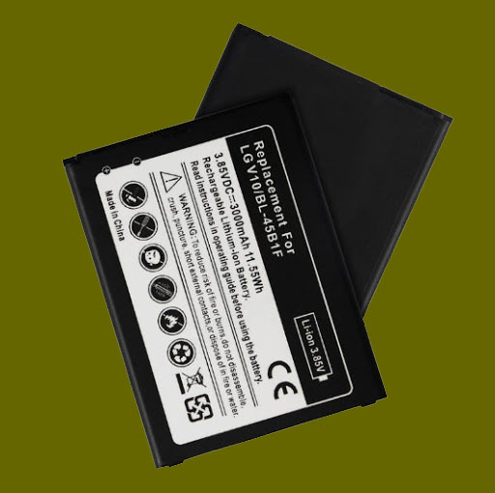
স্বাস্থ্য ও পরিবেশে ব্যাটারীর প্রভাব
আমরা বিভিন্ন ধরনের ব্যাটারি ব্যবহার করে থাকি যেমন - ড্রাই সেল, মার্কারী কোষ, লেড স্টোরেজ ও লিথিয়াম ব্যাটারি । ড্রাই সেল গঠনে দস্তা ও MnO2 ব্যবহার করা হয়। মার্কারি কোষে Zn ও মারকিউরাস এসিড (Hg2O) ব্যবহার করা হয় । আবার লেড স্টোরেজ ব্যাটারি যাকে আমরা সচরাচর মাইক চালাতে ব্যবহার করি মূলত সীসা (Pb) ও সীসার অক্সাইড দ্বারা গঠিত । লিথিয়াম ব্যাটারিতে কোবাল্ট অক্সাইড ব্যবহার করা হয় । উল্লিখিত ধাতু সমূ্হকে ভারী ধাতু বলে । রাসায়নিক ধর্ম বিবেচনায় উল্লিখিত ধাতু এবং ধাতব যৌগসমূ্হ বিষাক্ত ও জীবদেহে ক্যান্সার সৃষ্টিকারী হিসেবে পরিচিত ।

Slide 22
মুল্যায়ন
১। গ্যালভানিক কোষ কাকে বলে ?
২। তড়িৎ বিশ্লেষ্য কোষ ও গ্যালভানিক কোষের মধ্যে পার্থক্য কী ?
৩। লবণ সেতু কী ?
৪। স্বাস্থ্য ও পরিবেশের উপর ব্যাটারীর প্রভাব আছে কিনা ?
৫। ড্রাইসেল বলতে কি বুঝ ?
৬। ড্রাইসেলে নিচের কোনটি জারক হিসাবে কাজ করে ?
(ক) জিংক দন্ড (খ) কার্বন দন্ড
(গ) অ্যামোনিয়াম (ঘ) MnO2
৭। কোন যৌগটি জীবদেহে ক্যান্সার সৃষ্টিকারী হিসেবে পরিচিত ?
(ক) কোবাল্ট অক্সাইড (খ) নাইট্রিক অক্সাইড
(গ) NH4Cl (ঘ) ZnCl2

Slide 23
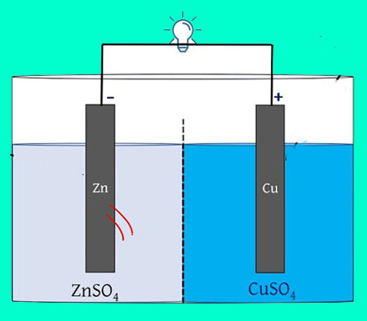
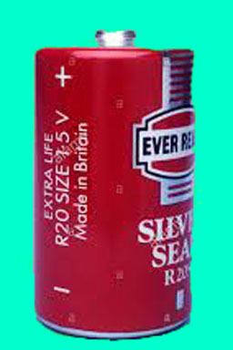
(i) (ii) (ক) লবণ সেতু কাকে বলে ? (খ) স্বাস্থ্য ও পরিবেশের উপর ব্যাটারীর প্রভাব কি ? (গ) (ii) নং কোষের গঠন বর্ণনা কর। (ঘ) (i) নং কোষের সাহায্যে বিদ্যুৎ উৎপাদনের সম্ভাবনা বিশ্লেষণ কর।
বাড়ীর কাজ

Slide 24
THE END

